Slide 1
Lab1文档反馈
封江涛
2017/10/11

Slide 2
文档
1. 章节的划分

Slide 3
文档
2. 总起与总结，包括全文与章节

Slide 4
文档
3. 方法与模型的描述（算法伪代码、图表）
着重描述模型与算法与他人不同之处，并对算法做分析（复杂度分析、合理性分析等）

Slide 5
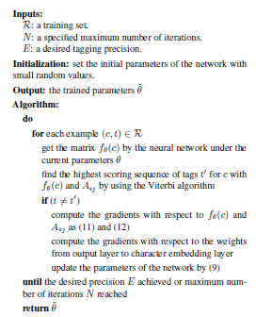
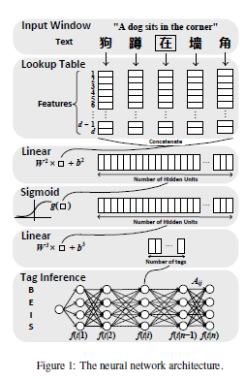
文档

Slide 6
文档
4. 实验论证
数据（准确率、运行时间等）与分析相结合
选择合适的表达方式（图、表）
新方法的论证手段（对比试验）及分析（包括成功的尝试与失败的尝试，成功和失败均需要解释）

Slide 7
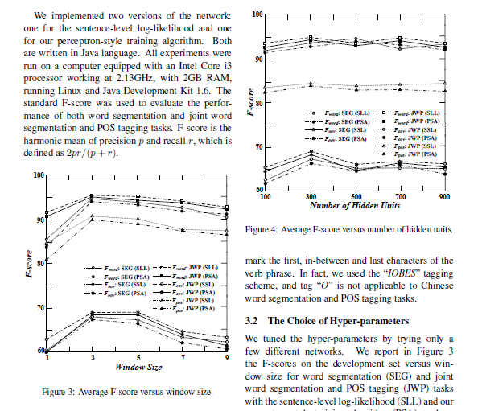
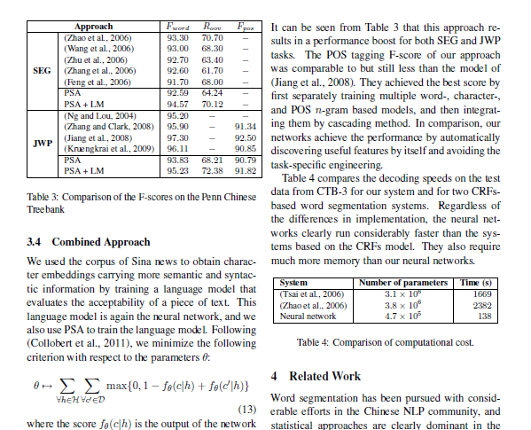
文档

Slide 8
文档
总而言之，文档要注意排版，整洁与（看起来）专业非常重要

